Slide 1
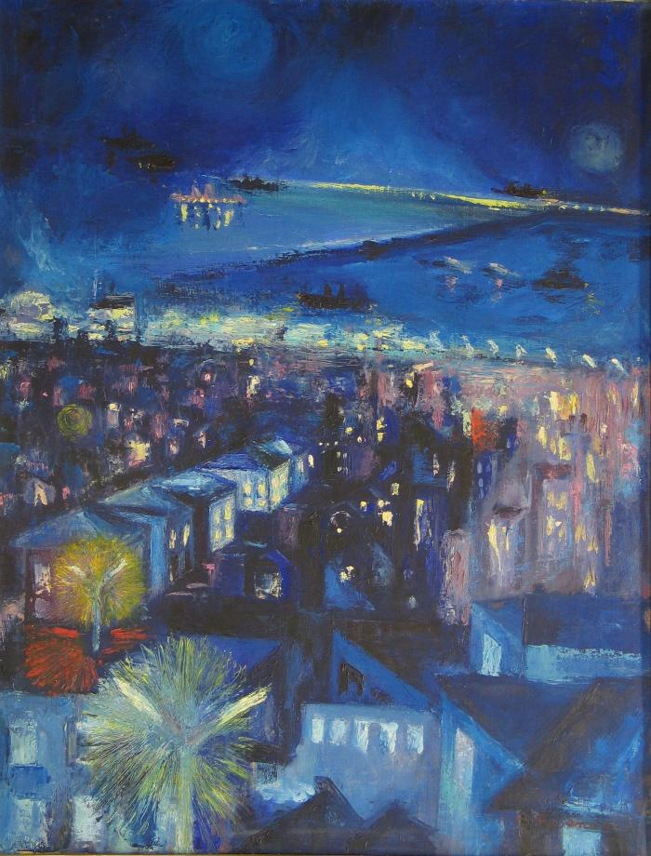
Un port dans la nuit (01550)

Slide 2
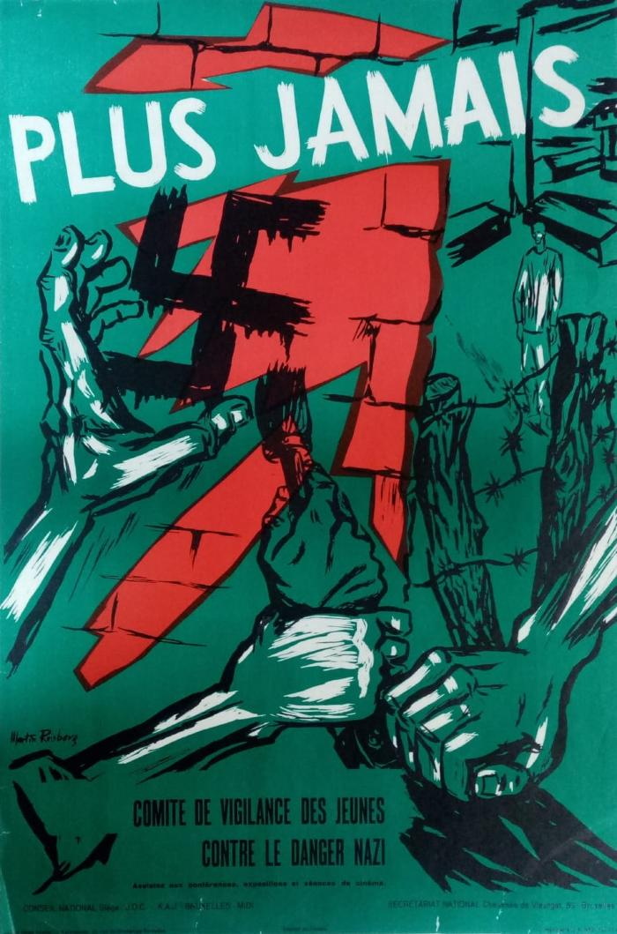
Affiche. Plus jamais (05675)

Slide 3
Exposition "Hoffnung und Freude" (05676)

Slide 4
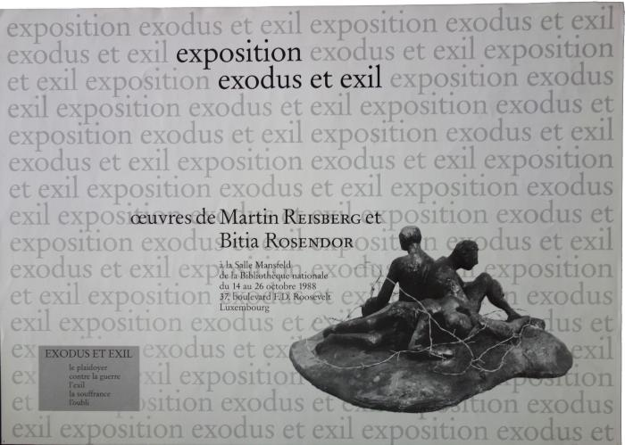
Affiche exposition "Exodus et exil" (05677)

Slide 5
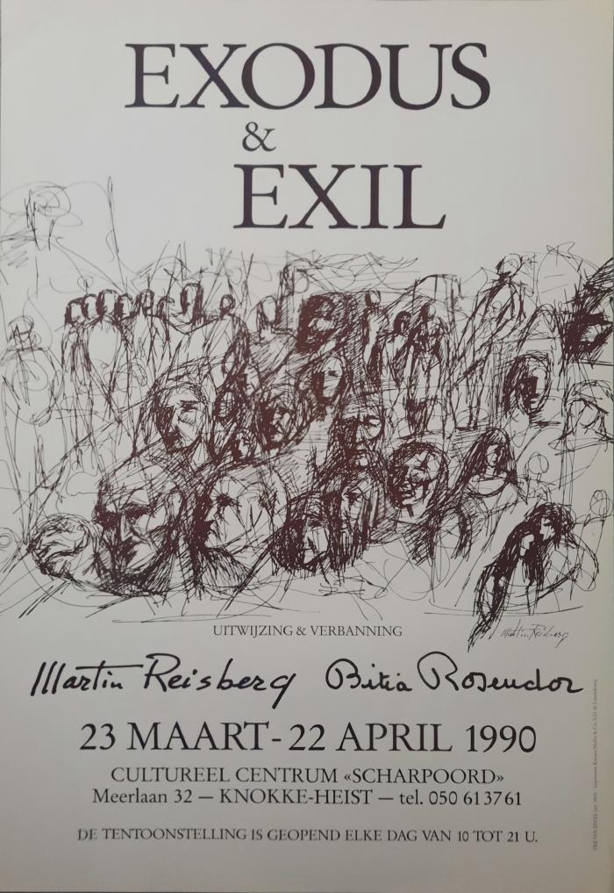
Exodus & Exil ( Uitwijzing & verbanning) (05698)

Slide 6
Exposition Martin Reisberg (05914)

Slide 7
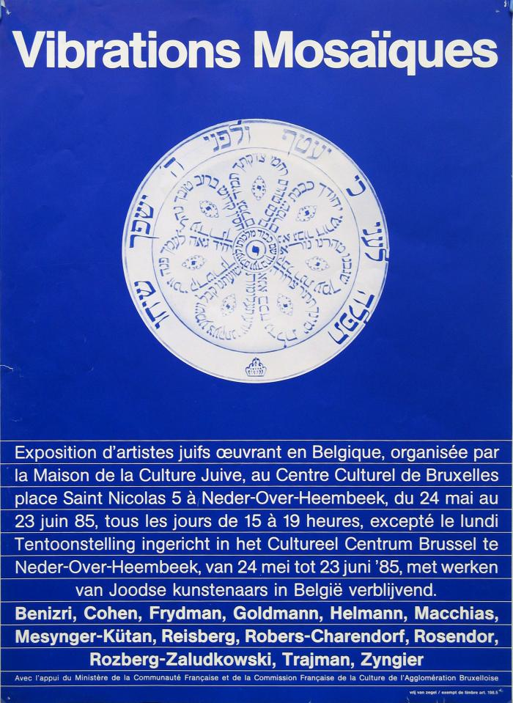
Vibrations Mosaïques (08755)

Slide 8

Salon des jeunes artistes juifs de Belgique (15517)

Slide 9
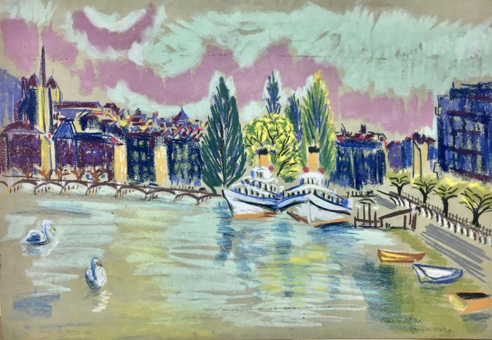
Dessin de Bitia Rosendor (17833)

Slide 10
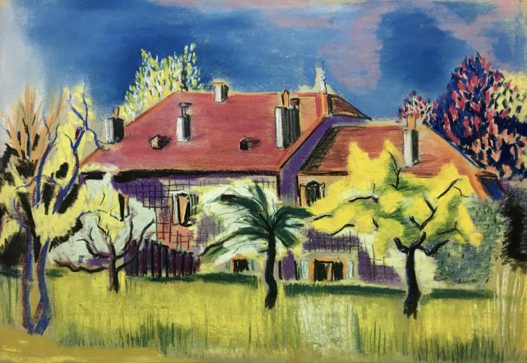
Dessin de Bitia Rosendor (17834)

Slide 11
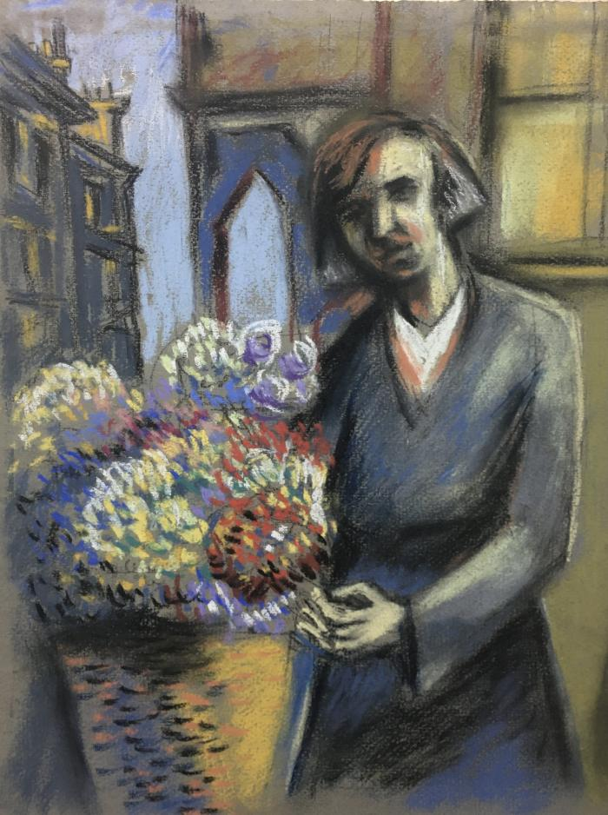
Dessin de Bitia Rosendor (17835)

Slide 12
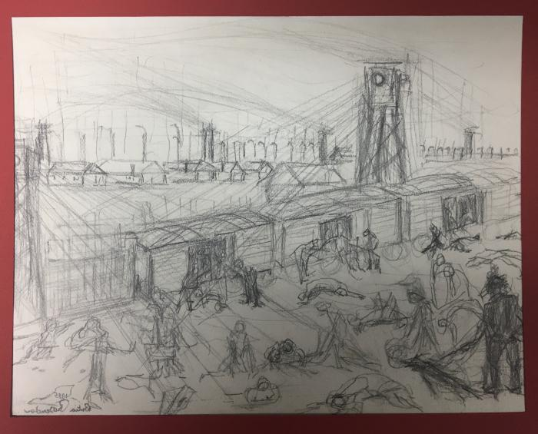
Dessin de Bitia Rosendor (17847)

Slide 13
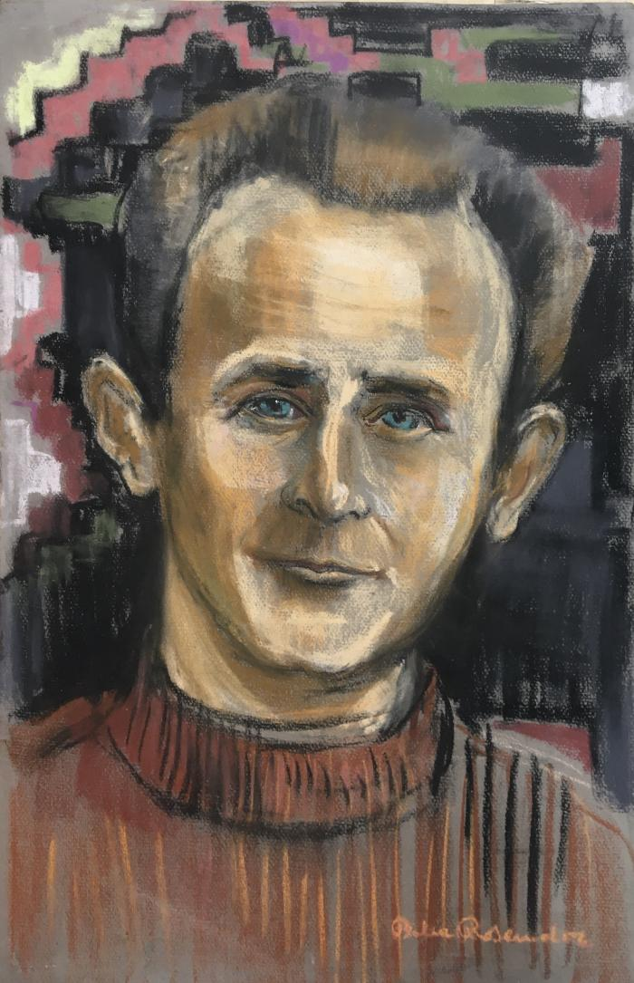
Dessin de Bitia Rosendor (17853)

Slide 14
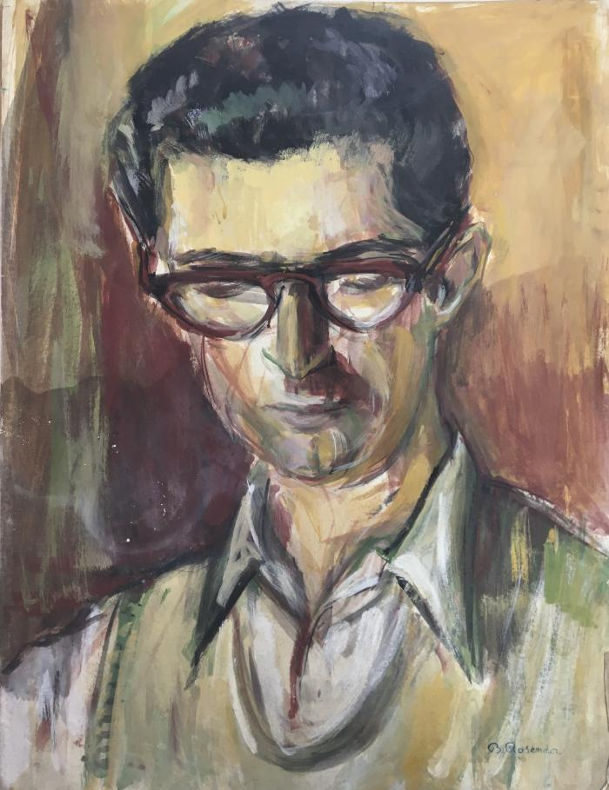
Dessin de Bitia Rosendor (17854)

Slide 15
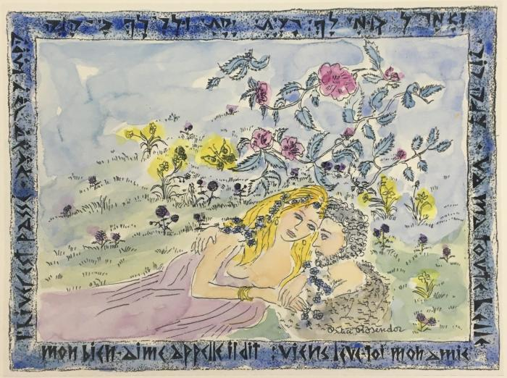
Oeuvre de Bitia Rosendor (17855)

Slide 16
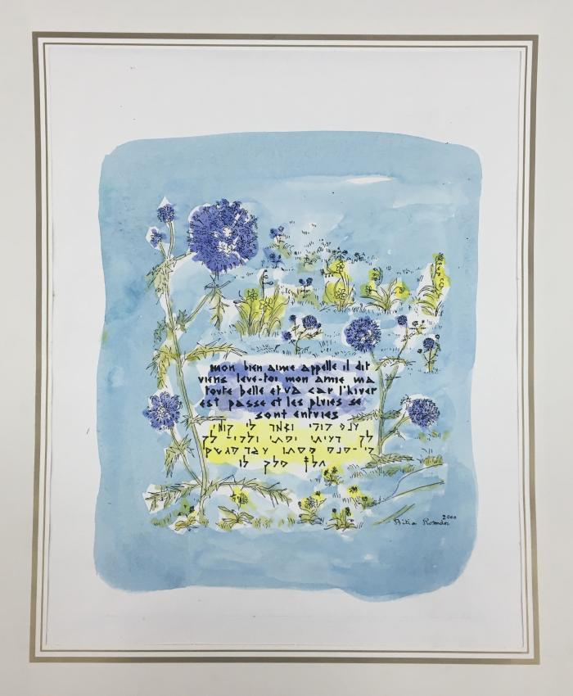
Oeuvre de Bitia Rosendor (17856)

Slide 17
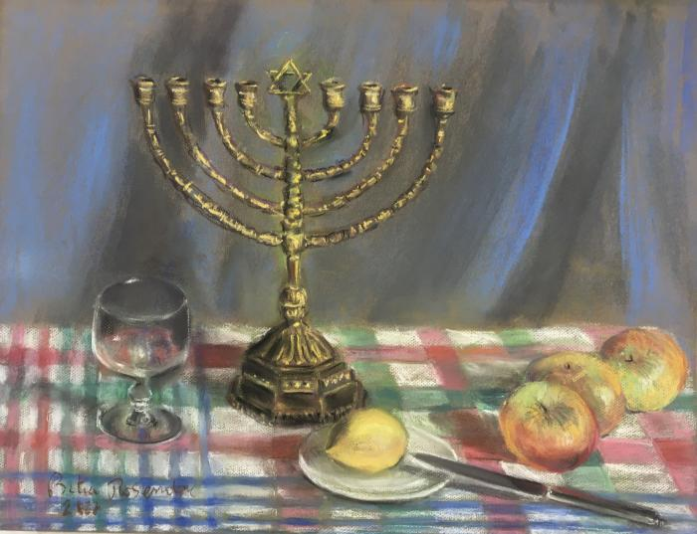
Oeuvre de Bitia Rosendor (17857)

Slide 18
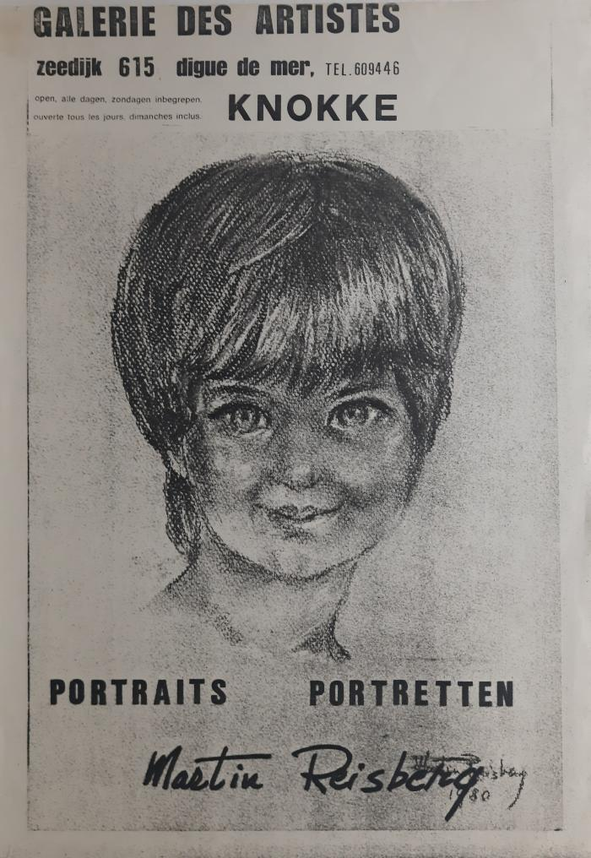
Galerie des artistes-Portraits/Portretten (18332)

Slide 19
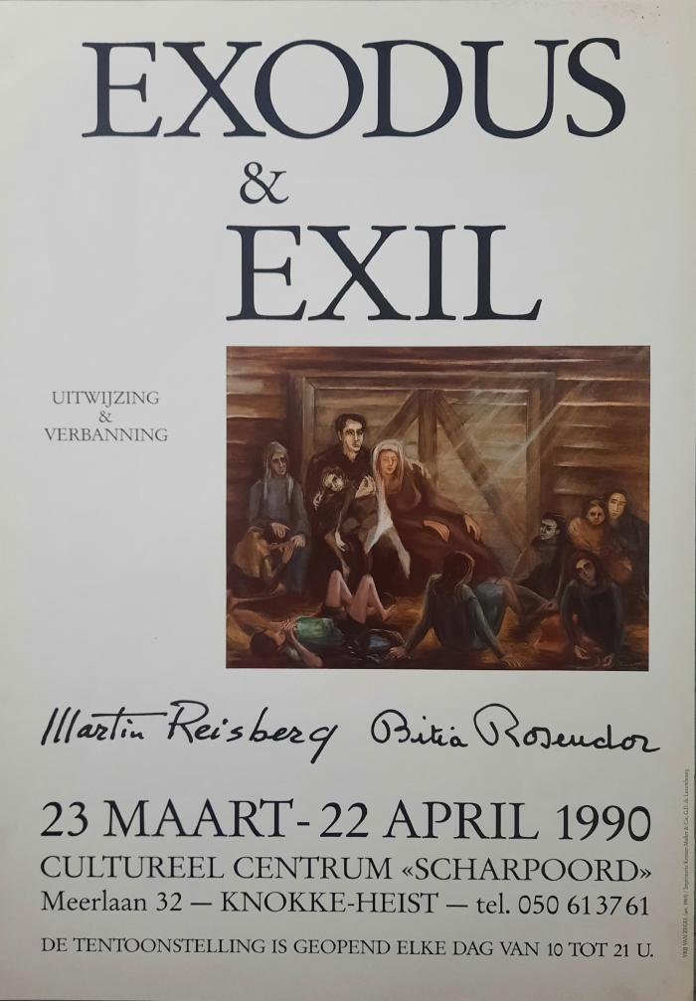
Le transport des enfants (18334)

Slide 20
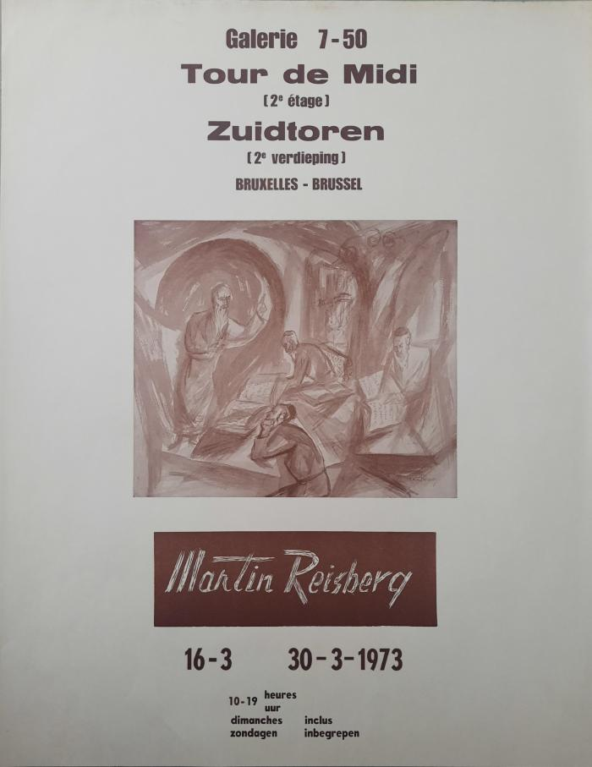
Galerie 7-50 Tour de Midi (2e étage) Bruxelles/Zuidtoren (2e Verdieping) Brussel (18335)

Slide 21
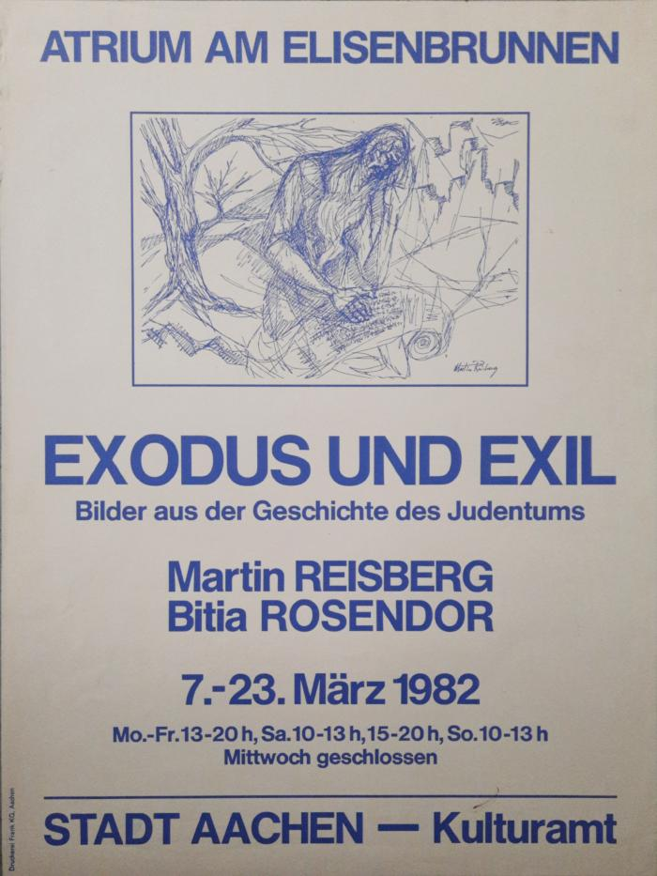
Atrium am Elisenbrunnen-Exodus und Exil-Bilder aus der Geschichte des Judentums (18336)

Slide 22
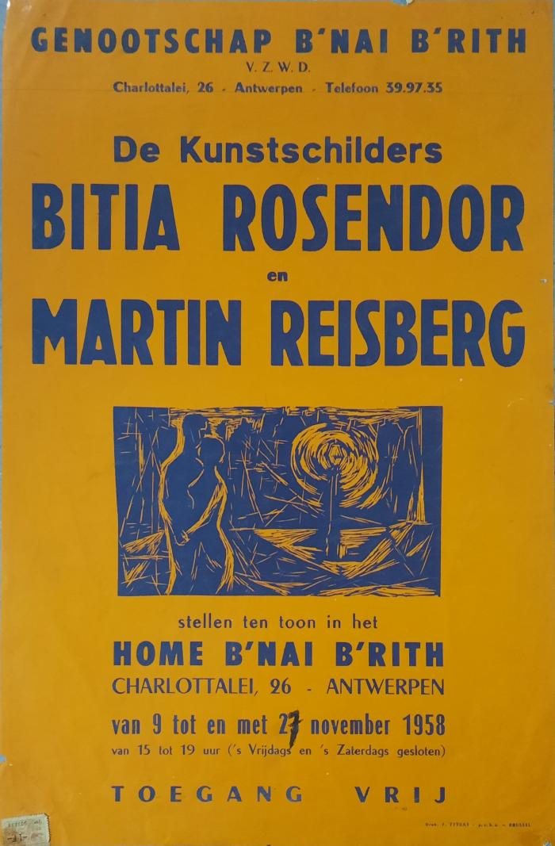
De Kunstschilders Bitia Rosendor en Martin Reisberg (18337)

Slide 23
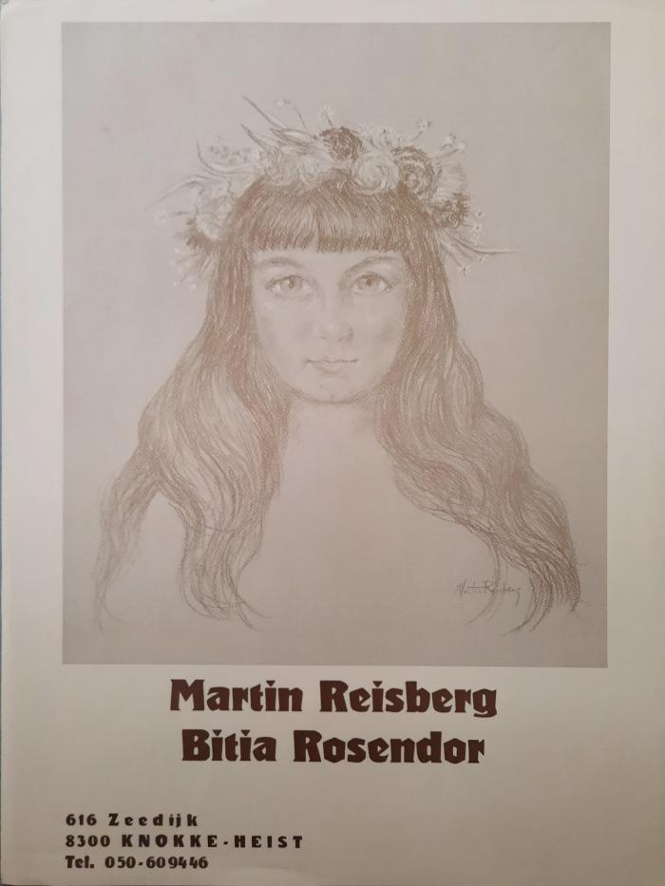
Affiche de Martin Reisberg et Bitia Rosendor (18338)

Slide 24
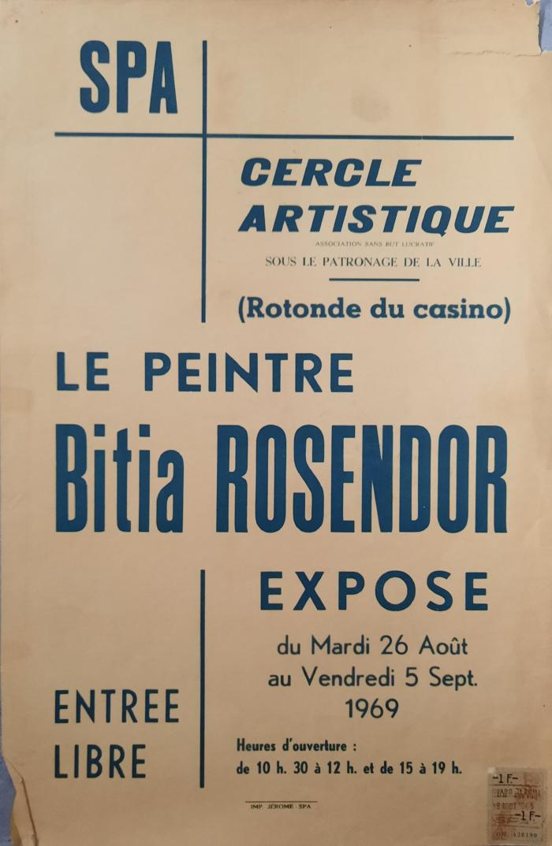
Le peintre Bitia Rosendor expose (18339)

Slide 25
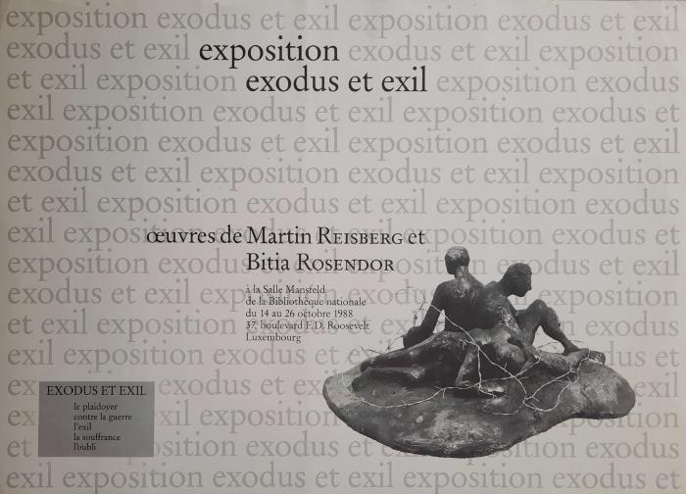
Exposition exodus et exil- oeuvres de Martin Reisberg et Bitia Rosendor (18340)

Slide 26
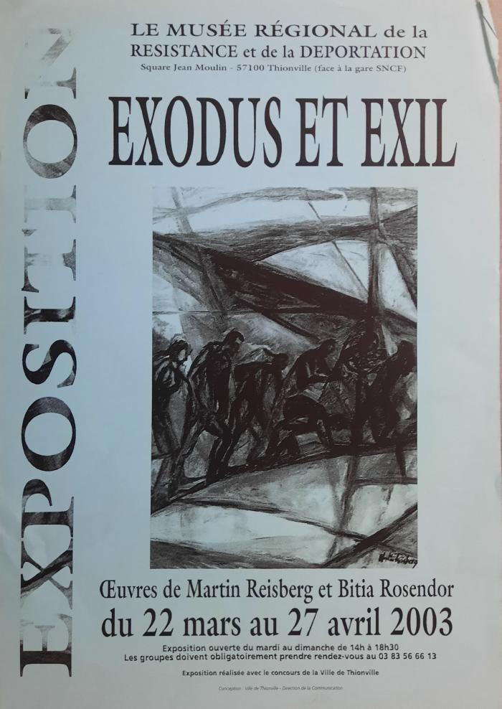
Le musée régional de la résistance et de la déportation: Exodus et Exil (18341)

Slide 27
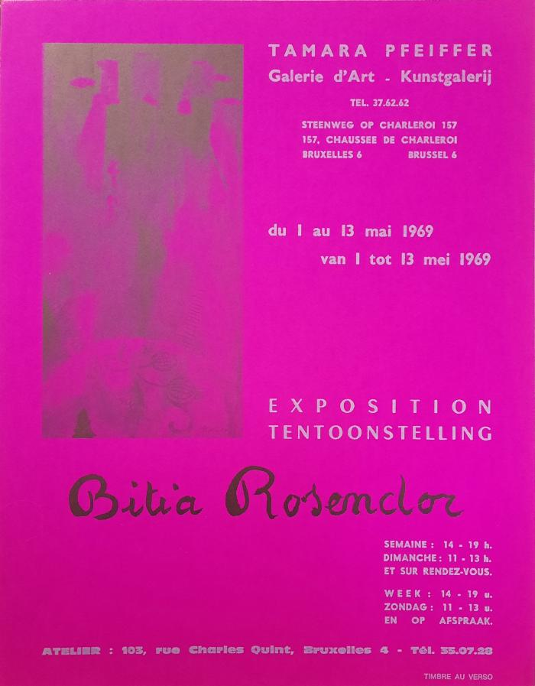
Tamara Pfeiffer Galerie d'art-Exposition Bitia Rosendor (18342)

Slide 28
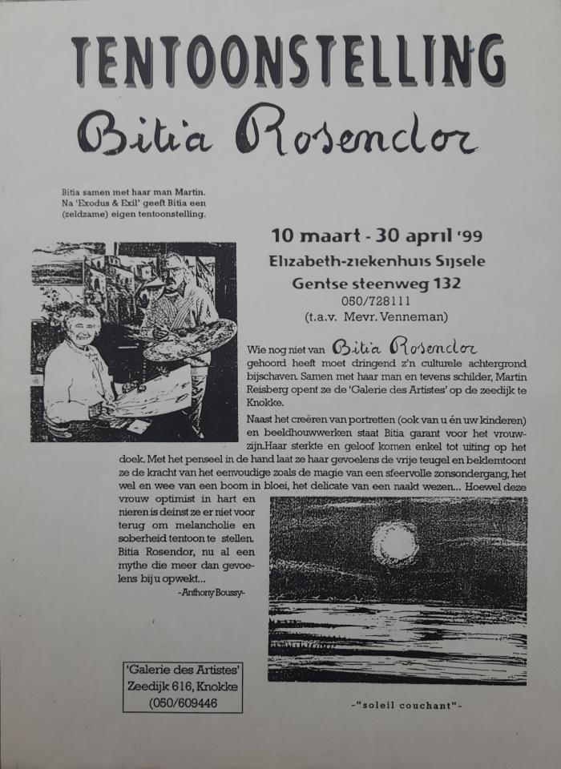
Tentoonstelling Bitia Rosendor (18343)

Slide 29
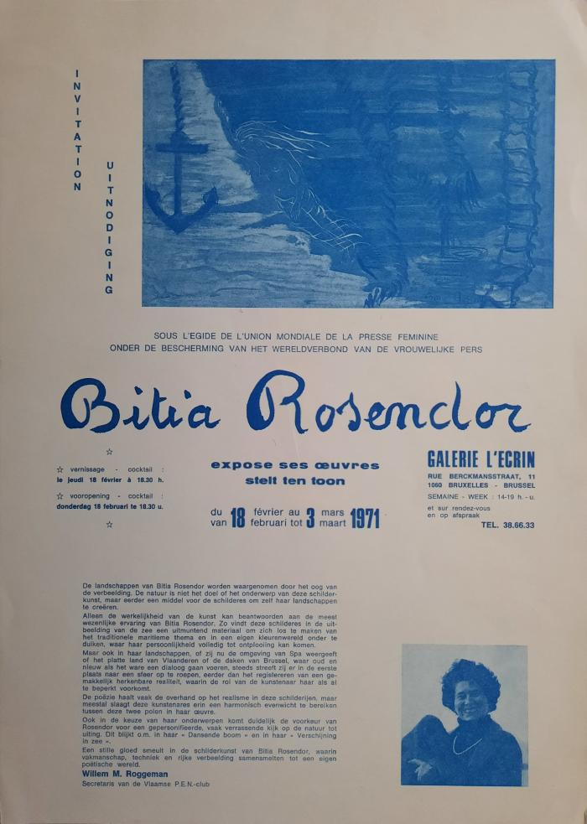
Invitation exposition de Bitia Rosendor (18344)

Slide 30
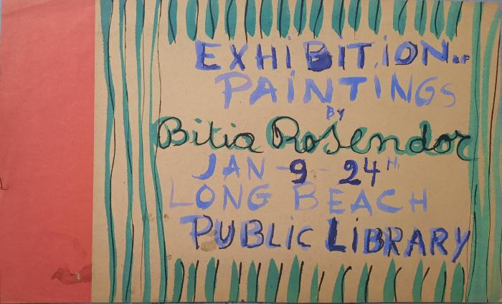
Pancartes artisanales pour la Galerie des Artistes (18345)

Slide 31
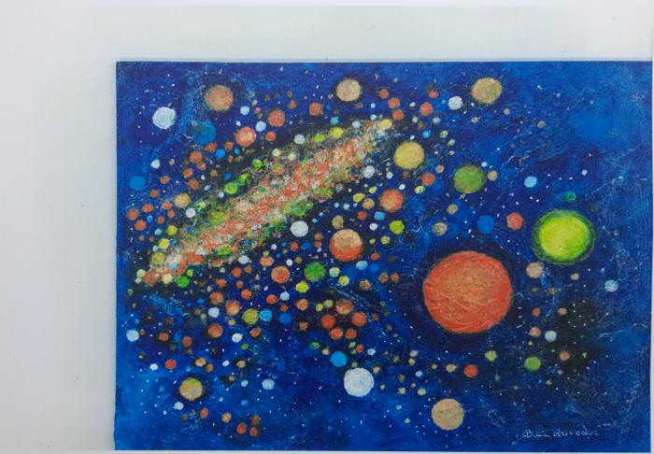
Photocopies de peintures du cosmos (18348)

Slide 32
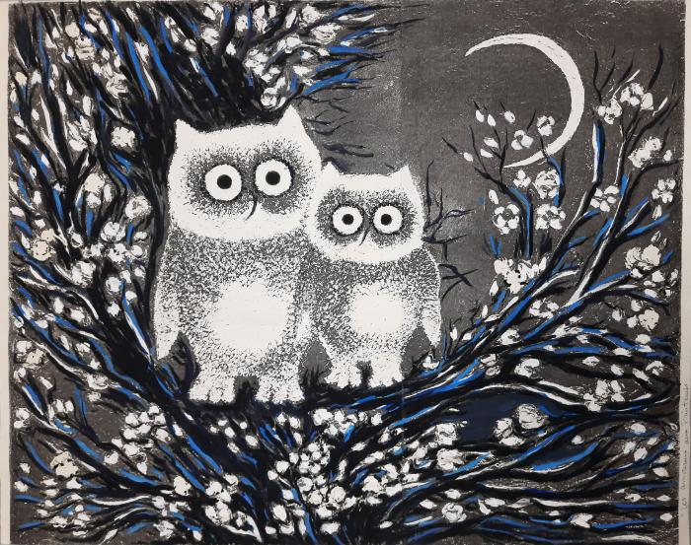
Les chouettes de Bitia Rosendor (18349)

Slide 33
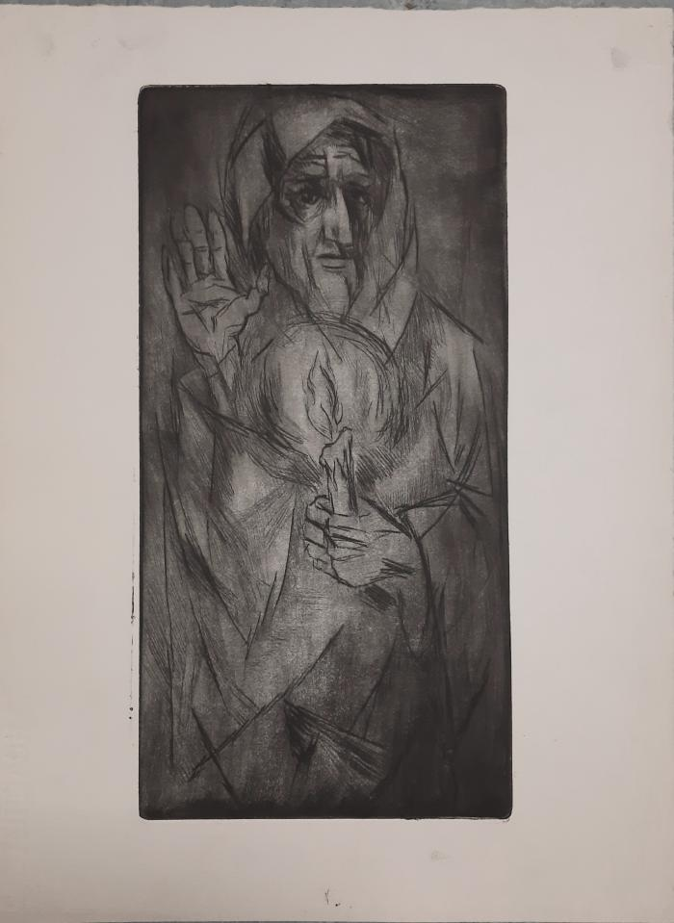
Ensemble de gravures de Bitia Rosendor et Martin Reisberg (18351)

Slide 34
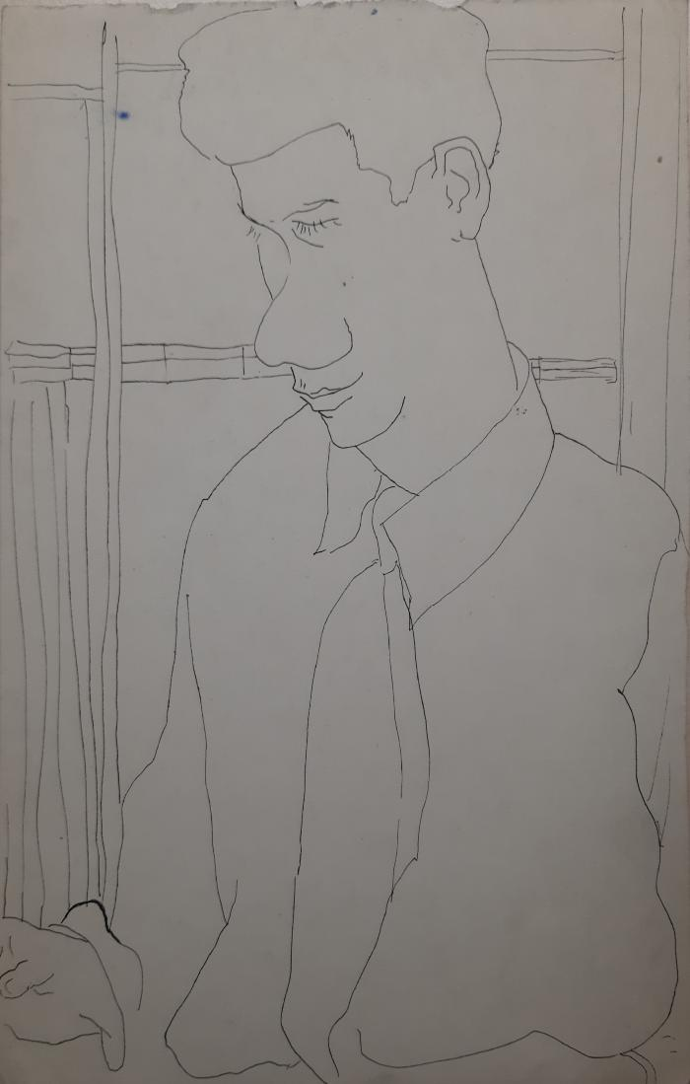
Esquisses de la Galerie des Artistes (18353)

Slide 35
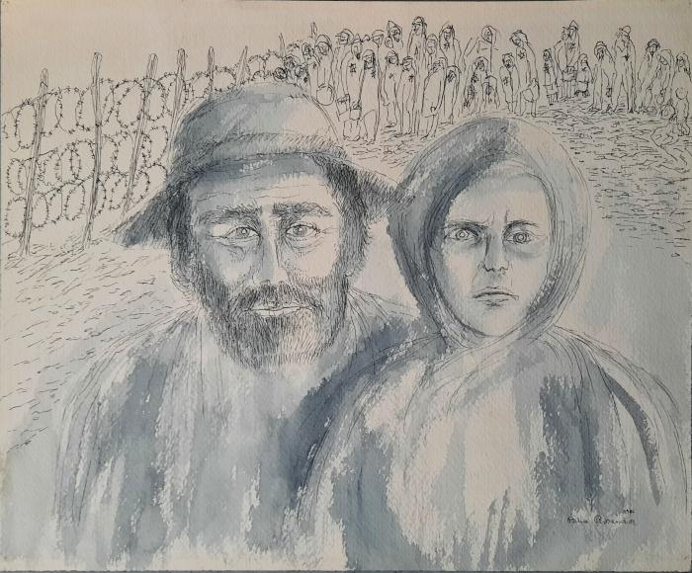
Les déportés (18361)

Slide 36
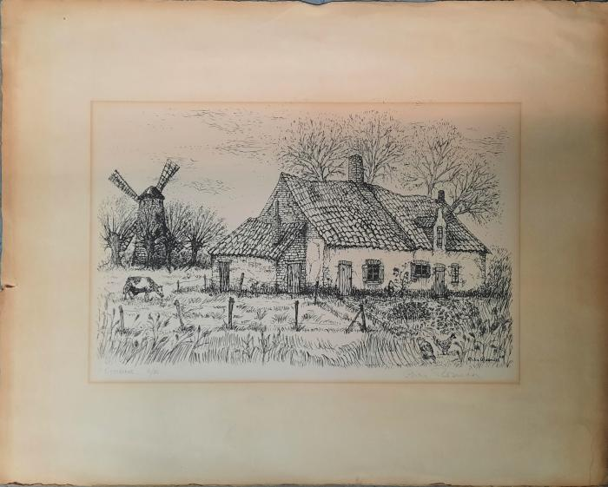
Paysage d'Oostkerke 9/20 (18362)

Slide 37
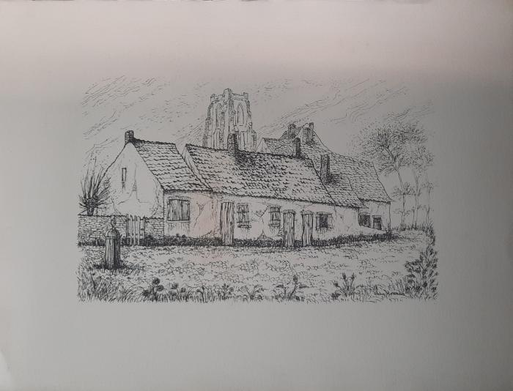
Paysage de fermettes flamandes (18363)

Slide 38
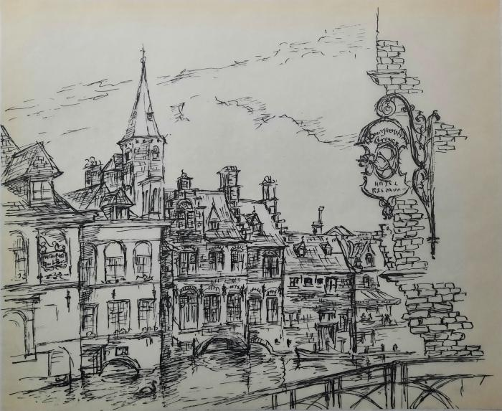
Ensemble de calques représentant des paysages flamands (18364)

Slide 39
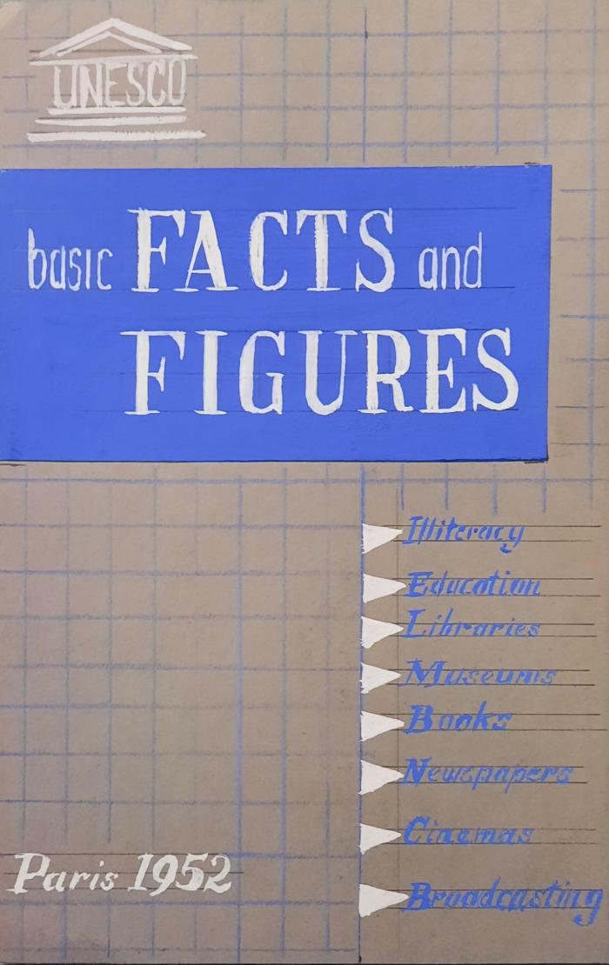
Prospectus pour le "Social Science Research Council Annual Report 1949-1950" (18366)

Slide 40
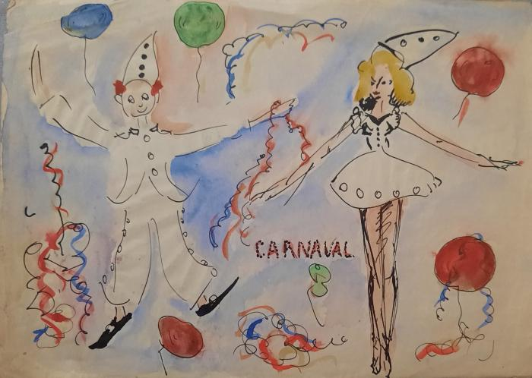
Le carnaval (18367)

Slide 41
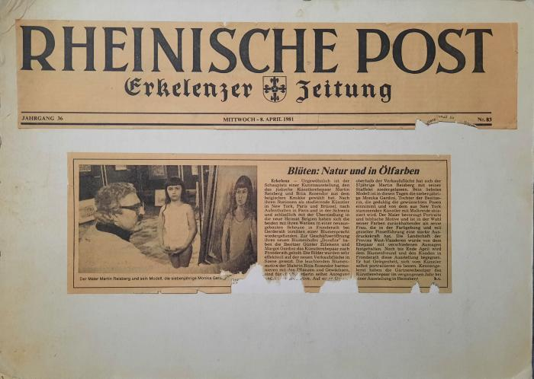
Archives Martin Reisberg et Bitia Rosendor (18369)

Slide 42
La mémoire lapidée d’Avshalom (BI00486)

Slide 43
Exodus & exil : Een pleidooi tegen de oorlog, het exil, het lijden, het vergeten (BI01577)

Slide 44
Exodus et exil : (BI01987)

Slide 45
Exodus & Exil (BI03099)

Slide 46
Exodus und Exil (BI04549)

Slide 47
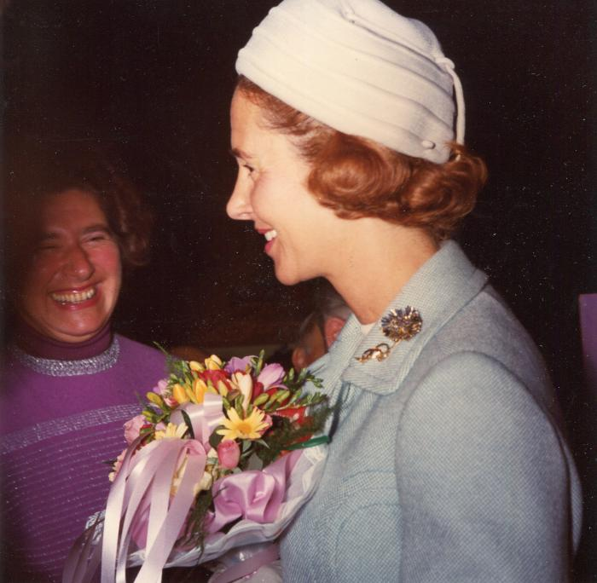
Visite de la Reine Fabiola (p7017)

Slide 48
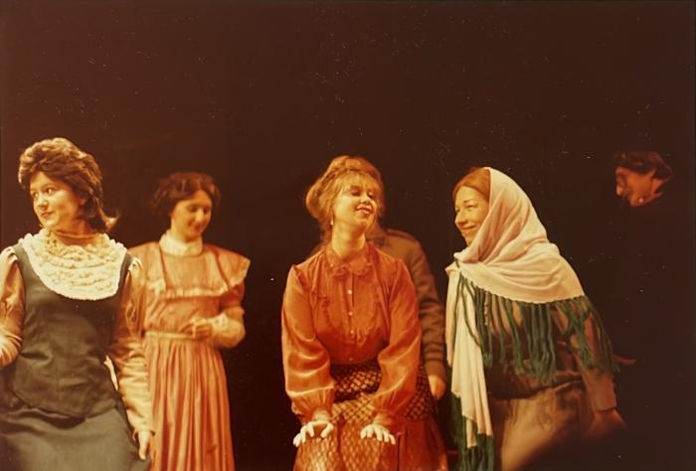
Ensemble Théâtral Yikult (p7020)

